Slide 1
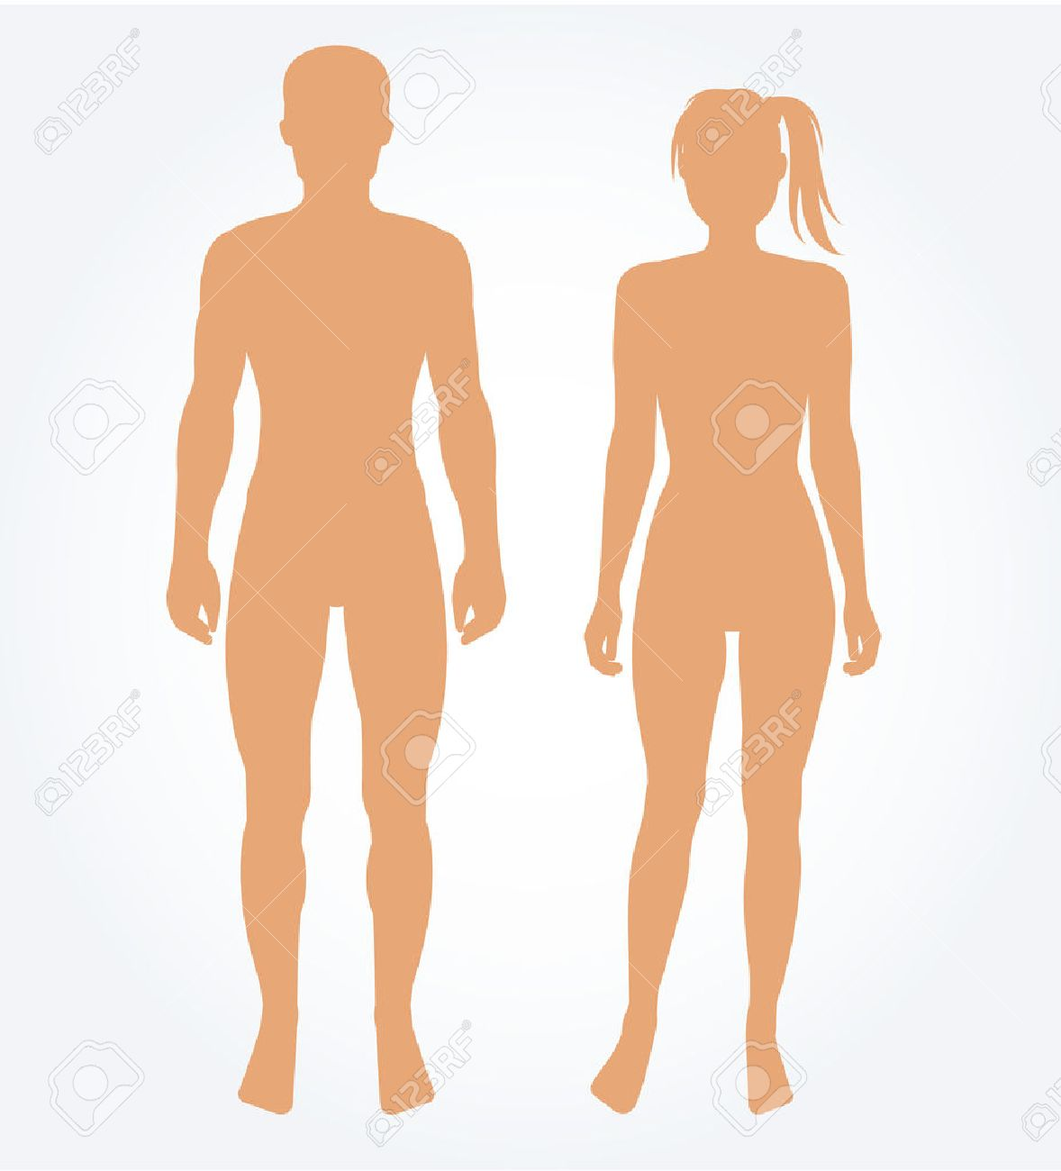
APPARATO
RIPRODUTTORE

Slide 2
PERCHE’ MI VIENE
DA RIDERE
O
SONO IN IMBARAZZO?

Slide 3
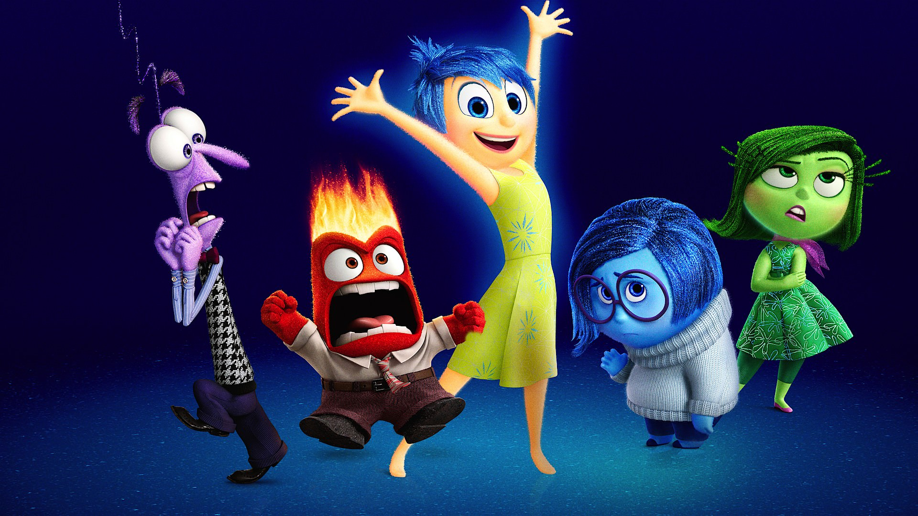
SONO IN IMBARAZZO E PER TALE MOTIVO GENERO UN RISO SOCIALE,
CHE MI PERMETTE DI SCHERMARE LA MIA IGNORANZA SULL’AGOMENTO
COME RAGAZZO O RAGAZZA CONOSCO SOLO CIO’ CHE LA SOCIETA’ MI IMPONE:
LA COPERTURA DEI GENITALI E DEGLI ORGANI RIPRODUTTORI IN PUBBLICO;
L’ACQUISIZIONE VERSO I 5/6 ANNI DI ETA’ DEL
PUDORE E DELL’IMBARAZZO (EMOZIONE SECONDARIA);
LE EMOZIONI PRIMARIE SONO:
RABBIA, PAURA, GIOIA, DISGUSTO E TRISTEZZA
QUELLE SECONDARIE SONO APPRESE
CON LA CRESCITA E L’INTERAZIONE SOCIALE
ESISTONO SOCIETA’ DIFFERENTI DALLA NOSTRA IN CUI I MOTIVI DI IMBARAZZO
SOCIALE SONO DIFFERENTI:

Slide 4
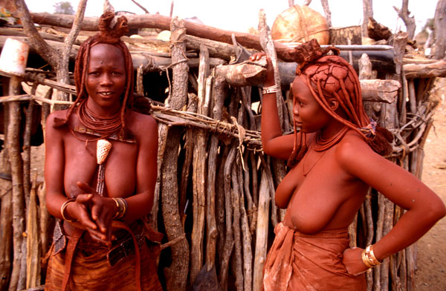
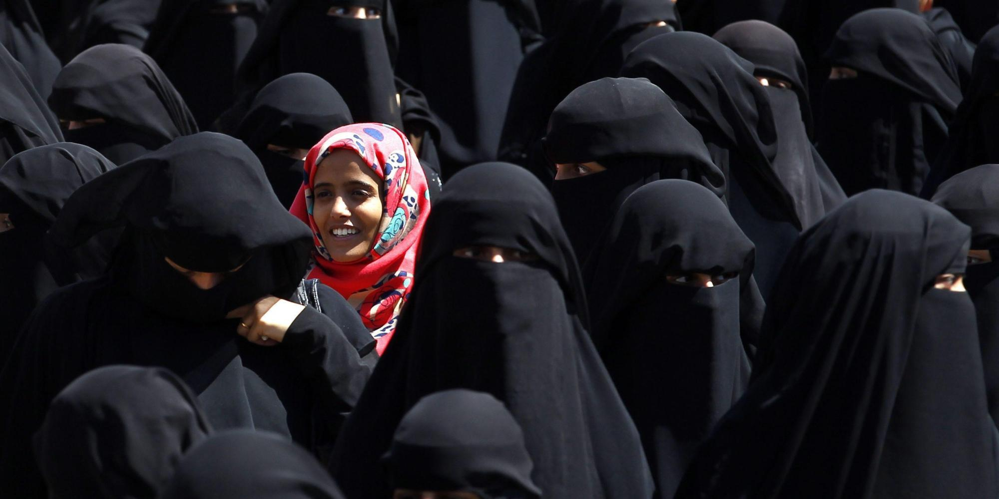

Slide 5
